Slide 1
SMARTsuite9.1
- Polymer 기초 -
2018년 9월

Slide 2
Version | Date | Author | Comment
1.0 | 2017/2/20 | 황호진 | 초안작성
2.0 | 2018/09/18 | 김완섭
1. Revision History
Role | Name | Version | Date
검토 | 김광섭
2. Quality Review
3. Related Documents
Title | Version | Created by | Approved by | Date

Slide 3
목차
본 문서에서는 SMARTsuite9.1 어플리케이션 구현의 기반 기술인 Polymer에 대해서 설명합니다.
Web components
개요
Specifications
Web components & Polymer
Polymer
Registration and lifecycle
Declare properties
Instance methods
Behaviors
Local DOM
Events
Observers and computed properties
Data binding

Slide 4
Web components
개요
Specifications
Web components & Polymer
Polymer
Registration and lifecycle
Declare properties
Instance methods
Behaviors
Local DOM
Events
Observers and computed properties
Data binding

Slide 5
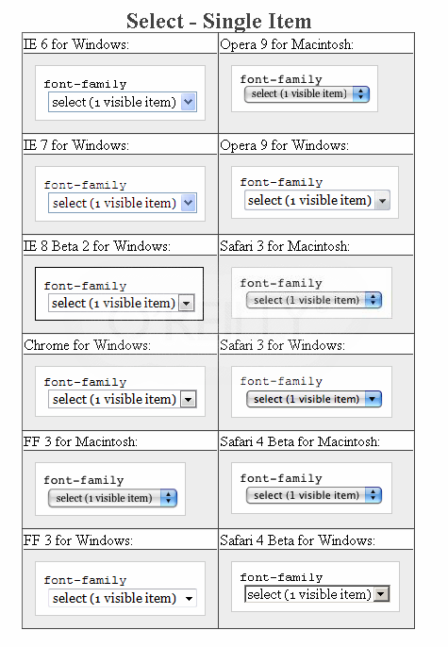
개요
1. Web components

Slide 6
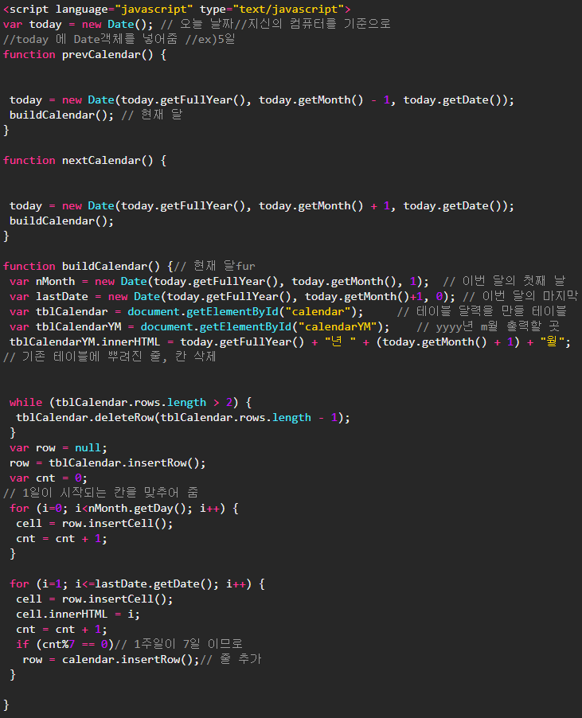
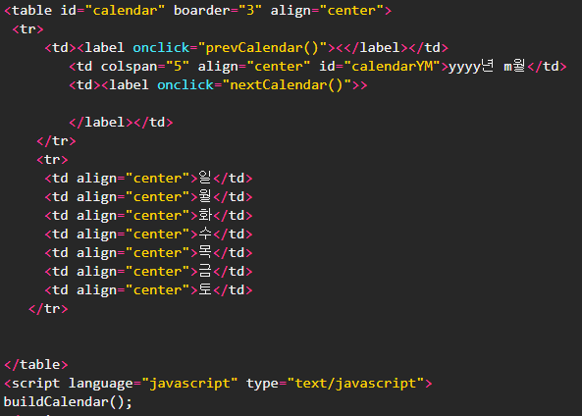
개요
1. Web components
달력 필드 만들기

Slide 7
개요
1. Web components
한계
HTML 이 기본으로 제공하는 엘리먼트는 브라우저와 운영체제에 따라 다르게 보인다.
더 발전하는 웹 환경에 대응하기가 어렵다.

Slide 8
개요
1. Web components
무엇이 필요할까?
“자주 사용되거나 구조적으로 분리가 필요한 요소를
다른 요소들과 충돌하지 않는 재활용 가능한 방법“
특히 UI 요소가 많은 프론트엔드 개발에서는
“리소스 관점에서 분리되어 있는
HTML, CSS, 자바스크립트를 하나로 묶어 주는 것”

Slide 9

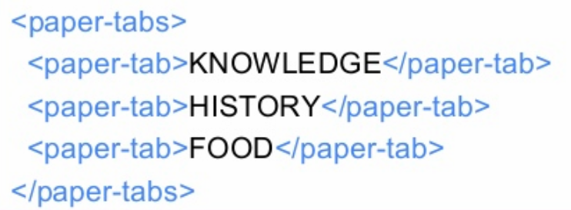
개요
1. Web components
Web Component
W3C - 이러한 컴포넌트 기술을 웹에서 적용할 수 있도록 새로운 규격의 집합을 제안
더 적은 코드. 덜 혼란스럽게

Slide 10
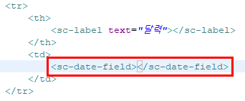
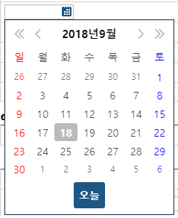
개요
1. Web components
달력 필드 만들기 – Web Component

Slide 11
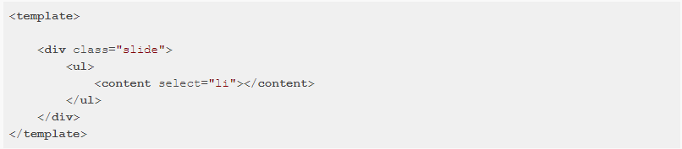
Specifications
1. Web components
Custom Elements
custom 태그를 통한 HTML element 생성
Shadow DOM
컴포넌트의 DOM, CSS, JS를 감추는 캡슐화(encapsulation)와 별도의 범위(Scope)를 갖는 DOM 제공
메인 어플리케이션과 완전히 분리되며, 재 사용성 과 신뢰성 제공
HTML imports
웹 문서 내에 외부 리소스를 포함(Import) 하기 위한 기능을 제공
HTML Template
로딩 시간에는 비활성화되는 마크업을 정의하고 이를 실행 시간에 복제할 수 있는 기능을 제공
복제 / 사용 전까지 콘텐츠 비활성 (렌더링 x, 스크립트 실행 x, 리소스 로딩 x)

Slide 12
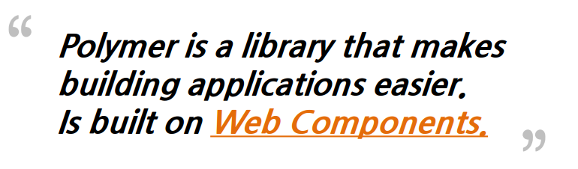
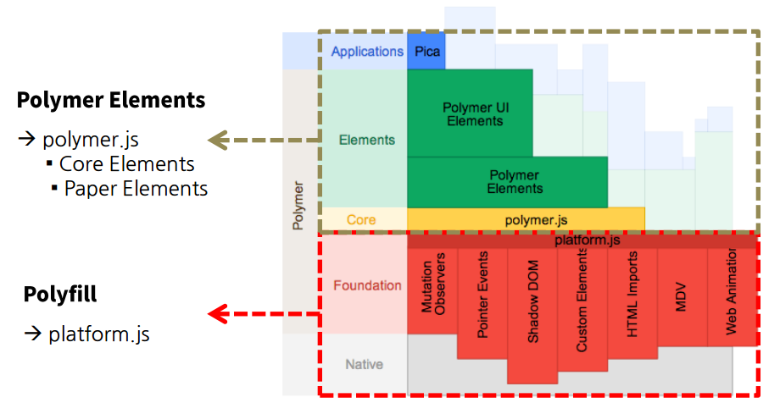
Web components & Polymer
1. Web components
Notes:
web components는 구글에서 제안한 규약인데, 아직 5년이 지난 지금도 표준으로 받아들여지지 않고 있다.
따라서, web component를 지원하지 않는 브라우저에서 web components 기능을 사용하려면 polyfill.js를 이용해야 하는 상황.

Slide 13
Web components
개요
Specifications
Web components & Polymer
Polymer
Registration and lifecycle
Declare properties
Instance methods
Behaviors
Local DOM
Events
Observers and computed properties
Data binding
Notes:
이제 폴리머로 구축하는 커스텀 웹 컴포넌트에 대해서 배워보도록 하겠습니다.

Slide 14
Registration and lifecycle
2. Polymer
custom element 등록
custom element를 등록하기 위해서는 Polymer () 함수를 사용
함수의 인자는 prototype을 전달하고 이 prototype에 새로 만든 custom element 를 설정
prototype은 is 속성을 항상 명시 해야하고, 이는 custom element 의 HTML 태그 이름
custom element 이름에 반드시 대시(-)를 포함해야 함
<link rel="import" href="../../../bower_components/polymer/polymer.html">
<script>
// custom element 등록
MyElement = Polymer ({
// `is` 에서 지정한 이름이 element의 HTML 태그 이름이 된다.
is : 'my-element'
};
</script>

Slide 15
Registration and lifecycle
2. Polymer
Lifecycle callbacks
Polymer 의 기본 prototype 은 표준 Custom Element lifecycle callbacks 를 구현하여 Polymer 기본 기능에 필요한 작업을 수행
Callback | Description
created | element가 생성되었을 때 호출됨 property 값이 설정되거나 local DOM이 초기화 되기 이전
ready | property 값이 설정되고 local DOM 이 초기화된 이후에 호출됨
attached | element가 해당 document에 attached 된 시점에 호출됨 화면생성이 완료된 시점에서 이벤트 처리 시 사용 됨
detached | element가 해당 document에서 detached 된 시점에 호출됨
attributeChanged | 선언되지 않은 property에 대해 attribute 값이 변경될 때 호출됨 (선언된 property 인 경우에는 자동으로 핸들링 하는 함수를 제공)
Notes:
created, attached, detached, attributeChanged 는 web components에 정의되어 있는 표준 라이프사이클을 따름
ready는 폴리머의 local DOM이 초기화된 이후에 호출됨

Slide 16
Registration and lifecycle
2. Polymer
Lifecycle callbacks - 계속
MyElement = Polymer({
is: 'my-element',
//콘솔에 표시되는 순서 : created -> ready -> attached
created: function() {
console.log(this.localName + '#' + this.id + ' was created');
},
ready: function() {
console.log(this.localName + '#' + this.id + ' has local DOM initialized');
},
attached: function() {
console.log(this.localName + '#' + this.id + ' was attached');
},
detached: function() {
console.log(this.localName + '#' + this.id + ' was detached');
},
// 선언되지 않은 속성 'name' 에 대해 setAttribute 함수를 통해 값을 할당 하였을 경우 호출
attributeChanged: function(name, type) {
console.log(this.localName + '#' + this.id + ' attribute ' + name + ' was changed to ' + this.getAttribute(name));
}
});

Slide 17
Web components
개요
Specifications
Web components & Polymer
Polymer
Registration and lifecycle
Declare properties
Instance methods
Behaviors
Local DOM
Events
Observers and computed properties
Data binding

Slide 18
Declare properties
2. Polymer
custom element 외부에 속성을 노출하려면 Polymer() 함수의 prototype 인수 properties 객체를 설정
Polymer({
is: 'custom-element',
properties: {
user: String,
isHappy: {
type: Boolean
},
count: {
type: Number,
readOnly: true,
notify: true
}
},
ready: function() {
this.textContent = '안녕! 난 커스텀 엘리먼트야!';
}
});
KEY | DETAILS
type | Type : 생성자 (Boolean, Date, Number, String, Array, Object 와 같은 고유 클래스)
value | Type : Boolean, number, string, function property 의 기본값을 지정
reflectToAttribute | Type : Boolean property 값이 변경되었을 때 해당 element attribute 에 값이 설정
readOnly | Type : Boolean true 가 설정된 경우 property를 읽기 전용으로 설정
notify | Type : Boolean true 가 설정된 경우 two-way 데이터 바인딩 사용 및 property값이 변경될때 property-name-changed 이벤트 발생
computed | Type : String 메소드 명과 인자로 구현, 지정된 메소드는 인자로 지정된 값이 변경되면 호출
observer | Type : String 메소드 명으로 구현, 해당 property 값이 변경되면 호출
<custom-element user='wskim' is-happy="true">

Slide 19
Declare properties
2. Polymer
Property name to attribute name mapping
데이터 binding 시 attribute 에서 property 로 , property 에서 attribute 변환하는 직렬화(serialization) 과정을 제공
attribute 명은 property명과 매핑 시 소문자화 됨 (ex : attribute 명 firstName 은 property 명 firstname 과 매핑)
대시(-)가 포함된 attribute 명은 camel 표기법으로 변환된 이름으로 property에 등록됨
reflectToAttribute : true 가 설정 되어있는 경우 property 명에서 attribute 명으로 변환 시 에도 해당 규칙이 적용
Polymer({
is: 'custom-element',
properties: {
firstName: String,
lastName: {
type: String,
reflectToAttribute: true,
value: "kim"
}
},
attached: function() {
console.log("안녕! 내 이름은 "+this.lastName+" "+this.firstName+"이야.");
}
});
<custom-element first-name="emro"></custom-element>

Slide 20
Declare properties
2. Polymer
Attribute deserialization (역직렬화)
Properties 객체 내의 property가 설정되면 property와 맞는 instance의 attribute가 선언된 type에 따라 deserialize 되어 할당됨
property에 type외에 다른 option이 없다면, type은 property의 value에 직접 선언될 수 있음
Boolean type은 attribute의 존재에 기초해 설정됨 (존재할 경우 true)
Polymer({
is: 'custom-element',
properties: {
user: String,
manager: {
type: Boolean,
notify : true
}
},
attached: function() {
console.log("안녕! 내 이름은 "+this.user+", 나는 "+ (this.manager ? "manager" : "member") +"야.");
}
});
<custom-element user="wskim" manager></custom-element>
<!--
<custom-element>의 출력 값:
안녕! 내 이름은 wskim, 나는 manager야.
-->

Slide 21
Declare properties
2. Polymer
Configuring default property values (기본값 설정)
property의 기본값은 properties 객체의 value필드를 사용하여 설정하며, value에는 값 또는 함수를 지정
함수를 지정하였을 경우 해당 함수의 return 값이 property의 값
property 의 형태가 Object 또는 Array 일 경우, value 필드를 함수로 지정하지 않으면 같은 이름으로 작성한 element instance에 해당 값이 공유됨
Polymer({
is: 'custom-element',
properties: {
mode : {
type : String ,
value : 'auto'
},
data : {
type : Object ,
notify : true ,
value : function(){
return {} ;
}
}
},
});

Slide 22
Web components
개요
Specifications
Web components & Polymer
Polymer
Registration and lifecycle
Declare properties
Instance methods
Behaviors
Local DOM
Events
Observers and computed properties
Data binding

Slide 23
Instance methods
2. Polymer
instance method를 추가하려면 element의 prototype으로 선언함
customElement = Polymer({
is: 'custom-element',
_says: ‘hello‘,
speak: function(value){
console.log(this._says);
}
});
var person1 = document.querySelector('custom-element');
Person1.speak();
var person2 = document.createElement('custom-element');
Person2.speak();
Built-in methods
모든 Polymer element는 element에 사용되는 함수들의 모음을 제공하는 Polymer.Base를 상속하고 있음
$$(selector) : selector 파라메터와 일치하는 element의 local DOM 내 첫번째 노드를 반환함
Fire(type, [detail], [options]) : custom event를 발생시킴
async(method, [wait]) : 비동기식으로 method 를 실행함. wait 파라메터를 전달하지 않으면 task의 순서대로 수행함. 반환 값은 async의 취소 작업을 위해 사용됨
cancelAsync(handle) : 선언된 async를 취소함

Slide 24
Web components
개요
Specifications
Web components & Polymer
Polymer
Registration and lifecycle
Declare properties
Instance methods
Behaviors
Local DOM
Events
Observers and computed properties
Data binding

Slide 25
Behaviors
2. Polymer
정의
Polymer는 custom element 에서 Behavior라는 모듈을 상속받을 수 있도록 지원
Behavior는 lifecycle callbacks, properties 선언, observer(observers), listeners 등 Polymer prototype 과 유사하게 사용가능
Polymer prototype 이 Behavior를 상속하려면 behaviors 배열에 대상의 Behavior 를 지정
<link rel="import" href="highlight-behavior.html">
<script>
Polymer({
is: 'my-element',
behaviors: [
HighlightBehavior
]
});
</script>
Notes:
custom element는 확장 혹은 상속을 지원하지 않으나 behavior를 통해서 확장 혹은 상속이 가능함

Slide 26
Behaviors
2. Polymer
Extending behaviors
기존의 Behavior를 확장하는 새로운 Behavior 를 만들 수 있음
behaviors 배열에 대상 Behavior를 지정하여 behavior를 확장
behaviors 배열 내에 복수의 behavior를 추가하는 경우 오른쪽에 위치한 behavior가 우선 적용됨
<link rel="import" href="oldbehavior.html">
<script>
// oldbehavior 를 상속받는 새로운 Behavior 구현
NewBehaviorImpl = {
//구현
}
// 새로 만든 Behavior 정의
NewBehavior = [ OldBehavior, NewBehaviorImpl ]
</script>

Slide 27
Web components
개요
Specifications
Web components & Polymer
Polymer
Registration and lifecycle
Declare properties
Instance methods
Behaviors
Local DOM
Events
Observers and computed properties
Data binding

Slide 28
Local DOM
2. Polymer
element가 생성하고 관리하는 DOM
Polymer는 다중 local DOM 구현을 제공함
Local DOM template
Local DOM 을 정의하기 위해서 <dom-module> 와 <template>를 사용
<dom-module> 에 id 속성을 추가하고 이를 Polymer () 함수의 prototype is 인수에 정의
Polymer는 <template>에 정의 된 내용을 Local DOM 속으로 복제
Polymer script는 <dom-module> element 안과 밖 어디에 위치해도 상관없음
<dom-module id="local-dom">
<template>안녕! 나는 local-dom 엘리먼트!</template>
<script>
Polymer({
is: 'local-dom'
});
</script>
</dom-module>
Notes:
여태껏 설명한 Polymer 함수로 정의한 부분을 선언부(declarative portion)라 표현하고,
<dom-module> 로 감싸져 있는 부분을 명령부(imperative portion)라 표현합니다.

Slide 29
Local DOM
2. Polymer
DOM API
Polymer는 DOM을 조작 하는 사용자 정의 API를 제공
모든 DOM 조작은 표준 DOM API 를 직접 사용하는 것이 아니라 Polymer가 제공하는 API를 사용해야 함
제공되는 API메소드 및 속성은 표준 DOM 과 같은 사용법을 가짐
메소드 또는 property의 반환 값이 노드 목록일 경우 NodeList 대신 노드의 Array를 반환
DOM API 목록
Adding and removing children (자식노드의 추가/삭제)
Polymer.dom(parent).appendChild(node)
Polymer.dom(parent).insertBefore(node, beforeNode)
Polymer.dom(parent).removeChild(node)
Polymer.dom.flush()

Slide 30
Local DOM
2. Polymer
DOM API 목록 - 계속
Parent and child APIs
Polymer.dom(parent).childNodes
Polymer.dom(parent).children
Polymer.dom(node).parentNode
Polymer.dom(node).firstChild
Polymer.dom(node).lastChild
Polymer.dom(node).firstElementChild
Polymer.dom(node).lastElementChild
Polymer.dom(node).previousSibling
Polymer.dom(node).nextSibling
Polymer.dom(node).textContent
Polymer.dom(node).innerHTML

Slide 31
Local DOM
2. Polymer
DOM API 목록 - 계속
Query selector
Polymer.dom(parent).querySelector(selector)
Polymer.dom(parent).querySelectorAll(selector)
Content APIs
Polymer.dom(contentElement).getDistributedNodes()
Polymer.dom(node).getDestinationInsertionPoints()
Node mutation APIs (노드 변경 API)
Polymer.dom(node).setAttribute(attribute, value)
Polymer.dom(node).removeAttribute(attribute)
Polymer.dom(node).classList

Slide 32
Local DOM
2. Polymer
Example
<dom-module id="query-selector">
<template>
<div id = 'div1'>
<sc-text-field id=‘text01’></sc-text-field>
<sc-text-field id=‘text02’></sc-text-field>
<sc-button on-click="selector">selector</sc-button>
<sc-button on-click="selectorAll">selectorAll</sc-button>
</div>
</template>
<script>
Polymer({
is : "query-selector",
selector : function() {
var textInput = Polymer.dom(this.root).querySelector('sc-text-field');
textInput.value = 'querySelector';
},
selectorAll : function() {
var textInputs = Polymer.dom(this.root).querySelectorAll('sc-text-field');
for (i=0; i<textInputs.length; i++){
textInputs[i].value = 'querySelectorAll';
}
}
});
</script>
</dom-module>
- var textInput = Polymer.dom(this.root).querySelector(‘sc-text-field’);
- var textInput = Polymer.dom(this.root).querySelector(‘#text01’);
- var textInput = this.$$(‘sc-text-field’);
- var textInput = this.$$(‘#text01’);
- var textInput = this.$.text01;
다양한 접근 방식으로 동일한 element에 접근 가능

Slide 33
Web components
개요
Specifications
Web components & Polymer
Polymer
Registration and lifecycle
Declare properties
Instance methods
Behaviors
Local DOM
Events
Observers and computed properties
Data binding

Slide 34
Events
2. Polymer
Event listener setup
event와 event 핸들러 함수 이름을 연결시키는 Polymer 내의 listeners 객체를 통해 host element 에 event listener를 추가
this.$ 목록에서 nodeId.eventName 과 같은 문법으로 element에 event listener를 추가할 수 있음
<dom-module id="my-custom">
<template>
<div>I will respond</div>
<div>to a tap on</div>
<div>any of my children!</div>
<div id="special">I am special!</div>
</template>
<script>
Polymer({
is: 'my-custom',
listeners: {
'tap': 'regularTap',
'special.tap': 'specialTap'
},
regularTap: function(e) {
alert("Thank you for tapping");
},
specialTap: function(e) {
alert("It was special tapping");
}
});
</script>
</dom-module>

Slide 35
Events
2. Polymer
Annotated event listener setup
template 내에 on-event 어노테이션을 이용하여 event listener를 local DOM 에 추가할 수 있음
event listener를 binding하기 위해 element에 id 를 줄 필요성을 없애줌
<dom-module id="my-custom">
<template>
<button on-tap="handleTap">Kick Me</button>
</template>
<script>
Polymer({
is: 'my-custom',
handleTap: function() {
alert('Ow!');
}
});
</script>
</dom-module>
event 명은 HTML attribute 로 간주되기 때문에 항상 소문자로 변환됨
event listener 명은 대소문자가 구분됨

Slide 36
Events
2. Polymer
Custom events
fire 함수를 이용하여 host element 에서 custom event를 실행
fire 함수의 인자로 event 핸들러 함수에 데이터를 보낼 수 있음
<dom-module id="my-custom">
<template>
<button on-click="handleClick">Kick Me</button>
</template>
<script>
Polymer({
is: 'my-custom',
handleClick: function(e, detail) {
this.fire('kick', {kicked: true});
}
});
</script>
</dom-module>
<my-custom></my-custom>

Slide 37
Web components
개요
Specifications
Web components & Polymer
Polymer
Registration and lifecycle
Declare properties
Instance methods
Behaviors
Local DOM
Events
Observers and computed properties
Data binding

Slide 38
Observers and computed properties
2. Polymer
Observers
element의 data에 변화가 일어날 때 실행되는 메소드의 모음
Observer의 동작은 동기식 (synchronous)
Computed property
한 개 이상의 element의 data를 기초로 한 가상 property (virtual properties)
Computing function에 의해 생성됨

Slide 39
Observers and computed properties
2. Polymer
Simple observers
Polymer 내의 properties 객체에 선언되며, 하나의 property만 감지함
property가 선언될 때 최초로 실행된 이후 property의 모든 변화 때 마다 동작함
하위 property나 array 구성 요소들의 변화는 감지하지 않음
Polymer({
is: 'x-custom',
properties: {
disabled: {
type: Boolean,
observer: '_disabledChanged'
},
highlight: {
observer: '_highlightChanged'
}
},
_disabledChanged: function(newValue, oldValue) {
this.toggleClass('disabled', newValue);
thishighlight = true;
},
_highlightChanged: function() {
this.classList.add('highlight');
this.async(function() {
this.classList.remove('highlight');
}, 300);
}
});

Slide 40
Observers and computed properties
2. Polymer
Complex observers
complex observers는 Polymer 내의 observers 배열에 선언되며 하나 이상의 property를 감지할 수 있음
complex observers 에서 감지 가능한 범위
property
property의 하위 property
array의 구성 요소
모든 하위 property 와 array의 구성 요소 (ex: users.*)
observer 메소드는 감지하는 property 당 하나의 인자를 전달. 인자의 type은 감지되고 있는 property를 따름
간단한 property나 하위 property의 경우 인자는 간단한 property나 하위 property의 새로운 value 값이 전달 됨
array 혹은 다수의 경로를 포함하는 경우 인자는 property의 변경된 값이 전달됨
observers에서 감지하고 있는 모든 property가 정의된 이후에 수행됨

Slide 41
Observers and computed properties
2. Polymer
Complex observers - 계속
Observe changes to multiple properties (여러 property를 모니터링)
Polymer 내의 observers 배열에 선언.
인자에 변경된 값만 받고, 이전의 값은 받을 수 없음
여러 property가 변경될 때 호출되는 메소드 명을 문자열로 지정하고 인자에 변경을 감지할 대상을 지정 (복수 지정 가능)
observer 메소드의 인자 중 하나만 변경이 되어도 메소드가 호출됨
Polymer({
is: 'custom-element',
properties: {
first : String,
last : String,
age : Number
},
observers : [
// 함수의 인수에 모니터링 대상 property 설정
'_updateUser(first, last, age)'
],
_updateUser : function(first,last,age) {
// 변경시의 처리를 구현
}
});

Slide 42
Observers and computed properties
2. Polymer
Complex observers - 계속
Observe sub-property changes (하위 property 모니터링)
하위 property 경로 (ex: user.name)를 인자로 지정
observer 메소드가 호출될 때 전달되는 인자는 변경된 하위 property의 값
<dom-module id="custom-element">
<template>
<input value="{{user.name}}">
</template>
<script>
Polymer({
is: 'custom-element',
properties: {
user: {
type: Object,
value: function() {
return {};
}
}
},
observers: [
//observer 함수에 모니터링대상 하위 속성을 지정
'_userNameChanged(user.name)'
],
_userNameChanged: function(name) {
console.log('새 이름 : ' + name);
},
});
</script>
</dom-module>
하위 property의 변경을 감지하기 위해서는
바인딩을 사용하여 하위 property의 값 변경
Polymer.Base의 set() 메소드를 사용하여 값 변경

Slide 43
Observers and computed properties
2. Polymer
Computed properties
다른 property 로 부터 산출된 값을 value로 지정하는 property
Polymer 내의 properties 객체의 computed에 속성 값을 산출하는 메소드를 지정하여 구현
<dom-module id="custom-element">
<template>
이름 : <span>{{fullName}}</span>
</template>
<script>
Polymer({
is: 'custom-element',
properties: {
first: String,
last: String,
fullName: {
type: String,
computed: 'computeFullName(first, last)'
}
},
computeFullName: function(first, last) {
return first + ' ' + last;
}
});
</script>
</dom-module>
observers 와의 차이점
computed 메소드는 값을 리턴
가상 속성
argument로 설정된 모든 property 값이 정의 될 때 까지 ( !== undefined 때 까지) 호출되지 않음

Slide 44
Web components
개요
Specifications
Web components & Polymer
Polymer
Registration and lifecycle
Declare properties
Instance methods
Behaviors
Local DOM
Events
Observers and computed properties
Data binding

Slide 45
Data binding
2. Polymer
Binding annotations
중괄호 {{ }} 또는 대괄호 [[ ]] 에서 property 또는 하위 property 명을 포함하여 구성
대괄호 [[]]는 one-way binding을 지원. 데이터 흐름은 “host -> child” (downward)
중괄호 {{}}는 지정된 property의 설정에 따라 one-way binding 혹은 two-way binding을 지원. (notify option을 사용하여 two-way binding)
attribute에 binding 하기 위해서는 attribute 명 뒤에 $를 붙여서 구현
<child-element name="{{myName}}" age=“[[myAge]]" ></child-element>
<a href$="{{hostProperty}}">

Slide 46
Data binding
2. Polymer
Binding to text content (텍스트 콘텐츠에 바인딩)
child element의 text content에 binding 하려면 element안에 binding 어노테이션을 작성
one-way binding (host-to-target)
<dom-module id="text-content">
<template>
First: [[firstName]]<br>
Last: [[lastName]]
</template>
<script>
Polymer({
is: 'text-content',
properties: {
firstName: String,
lastName: String
}
});
</script>
</dom-module>
<text-content first-name="emro" last-name="Kim"></text-content>

Slide 47
Data binding
2. Polymer
Property change notification and two-way binding
Polymer는 two-way binding 을 지원함. 이는 child element 에서 변경 한 데이터가 상위 element 의 데이터를 변경하는 것을 허용
two-way binding 을 위해 충족되어야 하는 세가지 조건
host element의 child element binding은 중괄호 {{}}를 사용해야 함
child element 의 property값 변경을 host element 에 전달하려면 property option에 notify 플래그를 true 로 설정해야 함
binding되는 child element의 readOnly option은 플래그를 true로 설정해서는 안됨
<script>
Polymer({
is: 'child-element',
properties: {
childProp: {
type: String,
notify: true
}
}
});
</script>
<dom-module id="host-element">
<template>
<child-element child-prop="{{hostProp}}"></child-element>
</template>
<script>
Polymer({
is: 'host-element',
properties: {
hostProp: String
}
});
</script>
</dom-module>

Slide 48
Data binding
2. Polymer
Binding to a host sub-properties (하위 property binding)
하위 속성의 경로를 포함 할 수 있음
<dom-module id="sub-properties">
<template>
<user-element first="{{user.first}}" last="{{user.last}}"></user-element>
</template>
<script>
Polymer({
is: 'sub-properties',
properties: {
user: Object
}
});
</script>
</dom-module>

Slide 49
Data binding
2. Polymer
Computed bindings
화면에 표시될 값을 계산하거나 변환할 때 사용
외부에 노출될 필요가 없는 API 거나 element 의 다른 곳에서 해당 binding을 사용할 경우 유용함
binding annotation 안에 computing 메소드 명을 포함하여 선언됨
one-way binding (host-to-target)
<dom-module id="custom-element">
<template>
My name is <span>[[_formatName(first, last)]]</span>
</template>
<script>
Polymer({
is: 'custom-element',
properties: {
first: String,
last: String
},
_formatName: function(first, last) {
return first + ' ' + last;
}
...
});
</script>
</dom-module>
_formatName 메소드의 인자인 first와 last 값이 변경될 때마다 재계산되어 표시됨

Slide 50
End of Document

